Slide 1
Пән «Әлеуметтік-педагогикалық іс-әрекеттегі стресс-менеджмент»

Slide 2
Әлеуметтік-педагогикалық іс-әрекеттегі стресс-менеджмент пәнінің мақсаты: болашақ әлеуметтік педагогтерге стресс туралы теориялық, практикалық білім беру
Әлеуметтік-педагогикалық іс-әрекеттегі стресс-менеджмент пәнінің міндеттері:
- стресс туралы ғылыми зерттеулермен таныстыру;
- стресстің себептерін және ағзаға әсері туралы білімдерін арттыру;
- стрессті тану, факторларын анықтау, басқару, алдын – алу әдістерін талдау және қолдану ерекшеліктерімен таныстыру;
стресс – менеджмент стратегияларын меңгерту;
стресс – менеджмент дағдыларын дамыту;
әлеуметтік-педагогикалық іс-әрекетте стресс – менеджмент заңдылықтарын сақтауға, ережелерін қолдануға машықтандыру

Slide 3
1-дәріс. Әлеуметтік-педагогикалық іс-әрекеттегі стресс-менеджменттің теориялық және әдіснамалық негіздері
Жоспар:
Әлеуметтік-педагогикалық іс – әрекеттің мәні мен мазмұны, құрылымы
Әлеуметтік педагог: әлеуметтік-педагогикалық іс – әрекетті ұйымдастырушы тұлға
Әлеуметтік педагогикалық іс –әрекеттегі стресс факторлары
Стресс – менеджмент кәсіби күйінудің алдын алу
Әлеуметтік педагог үшін стресс – менеджменттің маңызы
Қортынды

Slide 4
Әлеуметтік-педагогикалық іс – әрекет - баланың әлеуметтену процесінде әлеуметтік-мәдени тәжірибені игеруге, қоғамда өзін-өзі жүзеге асыруда жағдай жасауға бағытталған, қолайлы, үйлесімді орта ықпалын зерттейтін және қамтамасыз ететін баланың тұрақты дамуы, қорғалуы үшін қажетті міндеттерді жүзеге асыратын кәсіби қызмет түрі.
Әлеуметтік педагогикалық іс-әрекеттің мақсаты: білім беру жүйелерінде және түзету, қолдау, оңалту орталықтарында балаларды дұрыс және үйлесімді әлеуметтенуіне кәсіби ықпал ету.

Slide 5
Әлеуметтік педагогикалық іс-әрекеттің міндеттері
1. Баланың әлеуметтік мәртебесін (статусын) анықтау
2. Баланы тәрбиелеп, дамытудың жеке бағдарламасын түзу
3. Баланы бейімдеу, оңалту, түзету, қолдау
4. Баланың құқығы, мүддесін қорғау және басқару органдарымен, ұйымдармен бірліскен жұмыстар жүргізу.

Slide 6
Әлеуметтік педагогикалық іс-әрекет түрлері:
Дамуында педагогикалық ықпалдан ауытқулары бар балалармен әлеуметтік-педагогикалық жұмыс;
Ата-анасының қамқорлығынсыз қалған балалармен әлеуметтік-педагогикалық жұмыс;
Ата-аналарға әлеуметтік-педагогикалық кеңес беру;
Балаларымен байланысын жоғалтқан, тәрбиелік әлеуеті төмен отбасымен жұмыс;
Девиантты (деликвенті) мінез-құлықты балаларымен әлеуметтік-педагогикалық жұмыс
Балаларға қарсы зорлық – зомбылықты алдын алу іс-шараларын ұйымдастыру

Slide 7
Әлеуметтік педагогикалық іс – әрекетті ұйымдастырушы тұлға - әлеуметтік педагог.
Әлеуметтік педагогтің қазіргі қоғамдағы рөлі: балабақша - мектеп-колледж-жоғары оқу орны және халықты әлеуметтік қорғау жүйесіндегі әлеуметтік-педагогикалық мәселелерді шешуші, үйлестіруші, ұйымдастырушысы.
Әлеуметтік педагог - қазіргі кезде білім беру жүйесіндегі жас және өте сұранысқа ие мамандық. Әлеуметтік педагог қазіргі кезде асоциалды отбасылар санының артуымен және балалар қылмысының қоғамда үнемі артуымен, инклюзивті және әлеуметтенуінде кемшіліктердің орын алуы, сонымен қатар қоғамда қабылданған мінез-құлық нормаларын бұзатын, заңға қайшы әрекеттер жасайтын, 18 жасқа дейінгі балалармен жұмыс жасауды қамтиды.

Slide 8


«Қоғамда тұлғаның дұрыс әлеуметтенуі» дегенміз не?
Бала кезінен әлеуметтену үдерісінде құндылықтар жүйесі қалыптасу арқылы толыққанды жеке тұлғалық қасиеттерінің дамуы

Slide 9
Тұлғаны әлеуметтену үдерісінде баланың мүддесін, заңдық құқын қорғаушы?
Балалардың (отбасы, білім беру жүйесі, қамқоршы, қорғаушы органдар т.с.с.) жан-жақты дамуын қорғалуын үйлесімділікті қадағалайтын, кеңес беру, түзету, қолдау жұмыстарын ұйымдастыратын кәсіби педагогикалық білімі бар тұлға
Білімін, тәжірибесін, күш-жігерін, кәсіби әлеуетін кәмелетке толмаған балалармен жұмыста әлеуметтік педагогикалық мәселерді шешуге жұмсайды
Әлеуметтік педагог

Slide 10





Әлеуметтік педагогтың кәсіби іс-әрекет нысаны
Өмірлік қиын жағдайға душар болған балалар
Агрессивті балалар
Ерекше күтімді қажет ететін балалар
Сәтсіз отбасындағы балалар
Гипербелсенді балалалар

Slide 11
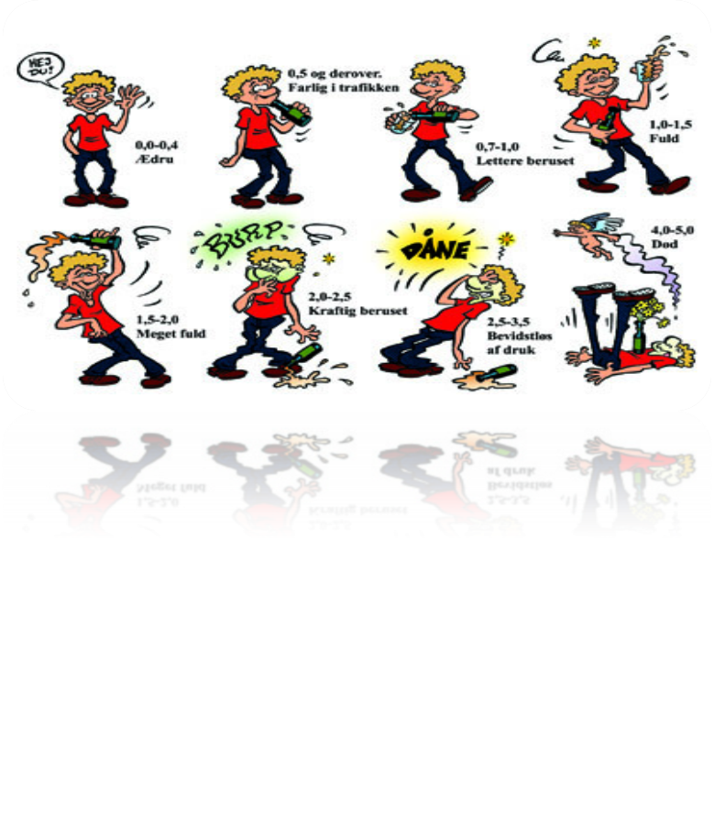


Девиантты балалар және оның алдын алу:
агрессивтілік
буллинг, кибербуллинг
тәуелділік

Slide 12
Әлеуметтік педагогикалық іс-әрекет бағыттары
Диагностикалық
Алдын алу және әлеуметтік емдік
Реабилитациялық
Ұйымдастыру-
шылық
Ұйымдық байланыстық
Әлеуметтік-медициналық
Болжамдық
Әлеуметтік кеңес
Әлеуметтік түзету
Қорғаушылық
Қамқоршылық

Slide 13





Әлеуметтік педагогикалық іс-әрекет құрамы
Әдіс- тәсілдері
Құралдары
Түрлері

Slide 14
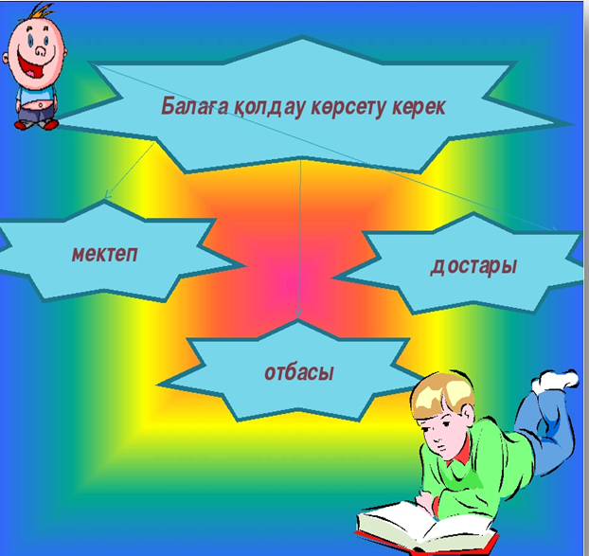
Әлеуметтік педагогикалық іс-әрекеттің әдіс-тәсілдері
зерттеу, зерделеу әдістері
дағдыландыру
бағалау
өзін-өзі тәрбиелеу
сөз түріндегі әдістер
әдет қалыптастыру
белсенді әдістер
бақылау
іс-әрекетін ұйымдастыру
ынталандыру әдістері
үйрету
жаттықтыру

Slide 15
Әлеуметтік педагогикалық іс-әрекеттің құралдары
оқу
еңбек
өзіне
қызмет
ету
қарым-қатынас
ойын
бос уақытын
ұйымдастыру

Slide 16






Баланың толық және сәтті отбасында өсуі мен дамуын қолдайды

Slide 17



Ата-аналардың педагогикалық сауатын ашу жұмыстары
Ата-аналардың педагогикалық сауатын ашу жұмыстары
кеңес беру (ұл мен қыз баланың дамуындағы ерекшеліктер, факторлар, қауіптер, қызығушылықтары т.б.
үйлестіру (баласымен дұрыс қарым-қатынас, баланы түсіну және қабылдау, қолдау т.с.с.)
кәсіби мамандарды тарту (қажет болған жағдайда психолог, медицина мамандарын, құқық қорғау органдары көмектеріне жүгіну т.б.

Slide 18
Әлеуметтік педагог осы жоғарыда айтылған әлеуметтік педагогикалық іс – әрекетті ұйымдастырудан басқа басқада көптеген проблемалармен кездеседі
Әлеуметтік педагогтің алдында тұрған проблемалардың кейбіреулеріне тоқталып өтейік:
Соңғы жылдары мемлекеттің экономикалық саясатына байланысты әлеуметтік педагогтардің жағдайы күрделене түсті. Көптеген аймақтарда әлеуметтік педагог мамандығының функциясын дұрыс түсінбеуге байланысты беделін жоғалтуы.
Әлеуметтік педагог қағазбастылыққа ұшырауда. Оның салдарынан төмендегі мәселелер туындауда:
балалармен әлеуметтендіруге байланысты нақты жұмыс жасаға уақыт жетіспейді;
әр түрлі инстанциялардың талабы бойынша есептерді дайындау қажеттігі;
әлеуметтік педагогикалық инновациялармен танысуға, айналысуға уақыт қалмауы;
әлеуметтік педагогикалық іс-әрекетіндегі конкурстар жоқтығы;
көптеген мектептерде психологтардың немесе педагог-психологтердің жетіспеуіне байланысты, әлеуметтік педагог - олардың функцияларын да орындайға мәжбүр болуы;

Slide 19
Жалпы, әлеуметтік педагогтардің проблемалары тәрбие саласындағы барлық мамандардың қиындықтарына ұқсас. Тәрбиелік әсерге қол жеткізуді "тежейтін" жағымсыз факторлар келесідей:
- көп нәрсе жарияланады, бірақ іс жүзінде жүзеге асырылмайды;
- әр түрлі әкімшілік деңгейлердегі жұмыстың тиімділігін түсінуде біркелкілік болмауы;
- балалармен, педагогтердің қатысуын міндеттейтін ресми іс-шаралардың басымдылы;
- білім беру ұйымдарының рейтингі үшін «күрес» жүру әсерінен, педагогтердің шығармашылық жұмыстарының сырттап қалуы.
Нәтижесінде педагогтерде үлгермеу, шаршау, қажу, қызығушылық жоғалу т.б., кәсіби күйінк синдромның элементтері пайда бола бастайды.
Кәсіби күйіну синдромы – адамдармен тығыз қарым-қатынаста жұмыс жасайтын мамандардың ең қауіпті кәсіби ауруы, мысалы: педагогтер, әлеуметтік қызметкерлер, психологтар, менеджерлер, дәрігерлер, журналистер, кәсіпкерлер, саясаткерлер т.с.с.

Slide 20



Кәсіби күйіну - білім беру қызметкерлерінде жиі кездесетін құбылыс. Педагогикалық процесс мамандардан ерекше, жанымен кіріп жұмыс жасауды қажет етеді. Әдетте, педагогтер уақытының көп бөлігін жұмысқа арнауға мәжбүр, тіпті үйінде де мектептің тапсырмаларын ордаудан босай алмайды, сонымени қатар өз отбасы (ер адамдар, әйел адамдар болсада) жеке жұмыстарыда бар, сондықтан олар үнемі түрлі стрессті бастан кешіреді
«Кәсіби күйіну» теріс эмоциялардың ішкі жинақталуы нәтижесінде пайда болады, яғни негативті эмоциялардан өзбетінше құтылу, босау тиісті деңгейде болмайды. Кәсіби қажу немесе шаршау, тура мағанасында «күю», «жану» деген сөздерді қолдану нақтырақ болады.

Slide 21

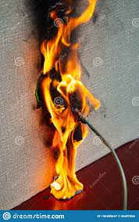
СТРЕСС ФАКТОРЛАРЫ
Себебі Э. Морроу 1981 жылы кәсіби қажу күйзелісіне ұшыраған жұмысшының ішкі жағдайын көрсететін жарқын эмоционалды бейнені ұсынды: «Жанып тұрған психологиялық сымдардың иісі».
А. Морроу «The smell of burning psychological wiring» (1981)

Slide 22
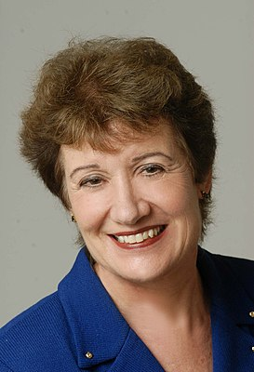
Кәсіби күйіну синдром құбылысының алғашқы зерттеушісі Кристина Маслач өзінің кітабын «Эмоционалды күйіну (жану) - эмпатия үшін төлем» (1982) деп атаған кітабы бар
Кристина Маслач - американдық әлеуметтік психолог,
психология профессоры және Калифорниядағы Беркли университетінің жетекші ғылыми қызметкері

Slide 23


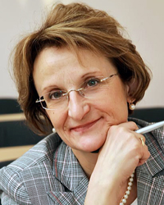
Кәсіби шаршау, қажу – кәсіби күйіну синдромының басталуы
Н. В. Самоукина 2004 жылдан бастап, қазіргі дейін Мәскеу бизнес мектебінде және басқа консалтингтік компанияларда «Персоналды тиімді жалдау және бағалау», «Персоналды бейімдеу», «Персоналды материалдық емес ынталандыру», «Персоналды оқыту және дамыту», «Assessment Center», «Тайм-менеджмент», «Стресс-менеджмент» атты авторлық бағдарламаларын жүзеге асыруда.
Н. В. Самоукинаның айтуынша, «кәсіби күйіну» синдромын құрайтын белгілерін шартты түрде үш топқа бөлуге болады:
психофизикалық;
әлеуметтік-психологиялық;
мінез-құлық.
Наталья Васильевна Самоукина
Психология ғылымдарының кандидаты. «Наталья Самоукина тренинг мектебінің» негізін қалаушы және жетекшісі.

Slide 24

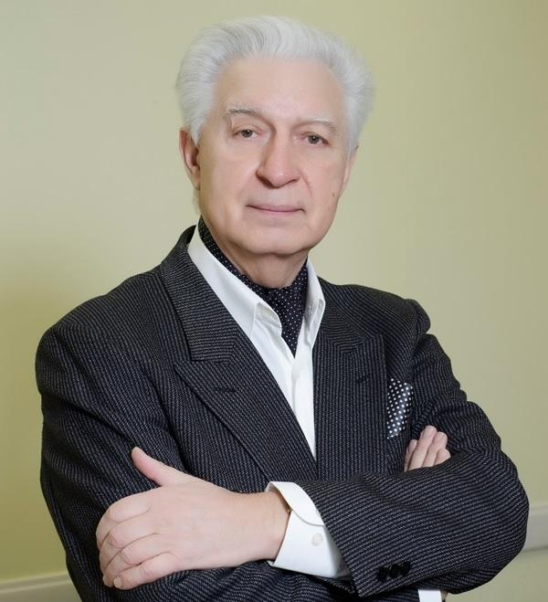
«Эмоционалды күйіну» (ағыл.т. burnout) терминін 1974 жылы американдық психиатр Х. Дж. Фрейденбергер мамандардың кәсіби көмек кезінде толық эмоционалды атмосферада клиенттермен немесе пациенттермен қарқынды және тығыз қарым-қатынаста болатын психологиялық жай – күйін сипаттау енгізген
Х. Дж. Фрейденбергер
«Эмоционалды күйіну» - психотравматикалық әсерлерге жауап ретінде толық немесе ішінара көрінетін эмоциялары, жеке тұлғаның психологиялық қорғаныс механизмі. Эмоционалды күйіну - эмоционалды немесе жиі кездесетін кәсіби мінез-құлықтың қалыптасқан стереотипі, В.В. Бойко (1996)
В.В. Бойко

Slide 25

«КӘСІБИ КҮЙІНУ» синдромы 3 компонентті құрайды
Эмоционалды сарқылу - өз жұмысынан шаршау сезімі, қажу, шамадан тыс сарқылу;
Деперсонализация - адамдарға деген немқұрайлылық пен теріс көзқарас, еңбекке және еңбек нысандарына деген цинизм
Кәсіби жетістіктер редукциясы - адамның өзінің кәсіби жетістіктерін азайтуы, өз-өзіне қанағаттанбау, кәсіби салада өзін қабілетсіз сезінуі, сәтсіздік себептерін мойындай болу
Сонымен кәсіби күйіну – адамның кәсіби қызметінде созылмалы стресстің фонында эмоционалды, энергиялық ресурстарының сарқылуына әкелетін синдром. Кәсіби күйінудің факторы - стресс.

Slide 26
Әлеуметтік педагогикалық іс-әрекет барысындағы кездесетін жүйелі стресстен мамандарда көңіл-күй бұзылуы мен қүйзеліс кәсіби қажу синдромының пайда болуы мүмкін, сондықтан олар стресске төзімді болуы керек.
Осыған орай қазіргі менеджмент аясында - стрессті басқару, яғни стресс-менеджмент бағыты стресстік сәттерде адамдар өздерін қалай басқаруға болатындығы туралы танымал ғылыми сала ретінде зерттелуде.

Slide 27

Әлеуметтік педагогикалық іс әрекетте стресс факторлары шартты түрде бірнеше топқа біріктірілуі мүмкін. Педагогикалық үдеріс жағдайларына байланысты стресс факторлары:
Тұтастай жұмыс жүктемесі
Түрлі қаржылық қиындықтар
Бос уақыттың болмауы
Ағымдағы жұмыс шырмауында қалу
Жұмыс жасауды жылдам жаңа тәсілмен ауыстыру
Сапалы жұмысқа ынталандырудың жоқтығы
Жұмыс сапасына жоғары талабы
Демалыстың жеткіліксіздігі

Slide 28
КӘСІБИ КҮЙІНУГЕ ӘКЕЛЕТІН СТРЕСС ТҮРЛЕРІ:
Тұлғалық стресс – индивидтің қарым – қатынасы мен ортасына байланысты мәселелер: ата-ана, жолдасы немесе жұбайы, қызметкер және т.б. әлеуметтік рөлдерді жүзеге асыруы және олардың оң немесе теріс ықпалы. Қалыптасқан нормалар бұзылған уақытта алатын әсері мен оған деген жауабы. Көңілдің қалуы, сенімнің жоғалуы, құндылықтың төмендеуі, денсаулықтың бұзылуы, жағымсыз және зиян әдеттердің орын алуы, жыныстық қиындықтар, қартаю, зейнетақыға кету сияқты құбылыстармен байланысты көрінеді.
Отбасылық стресс - жанұя ішіндегі барлық қиындықтар, психологиялық, физикалық, қаржылық ауыртпалық. Отбасы ішіндегі мәртебесі, отбасы мүшелері арасындағы түсінбеушілік, қарама-қайшылық, ауру немесе өлім, ішімдікке, зиян әрекетер орын алу, ажырасу, қызғаныш, күдіктену, сенбеу, кінәлауүйден кету және т. с.с.
Еңбектік стресс - ауыр жұмыс күшінің талап етілуі, жүктеменің дұрыс бөлінбеуі, демалыстың болмауы, жұмыс нәтижесін қадағалаудың төмен деңгейі, рөлдік анықсыздықтан және рөлдік қарама-қайшылықпен байланысты. Жұмыс қауіпсіздігін нашар қамтамасыз етілуі, еңбекті әділетсіз бағалау, әріптестер арасындағы жан-жал, басшы тарапынан немесе ұжым мүшесінен қысым, еңбектің кәсіби ұйымдастырылмауы.
Қаржылық стресс – қарызды немесе несиені төлеу мүмкіндігің жоқтығы, қарыз алу немесе қайтарудағы қиыншылықтар, жұмыс нәтижесінің жалақы деңгейімен сәйкес келмеуі, қосымша қаржылық шығындар, шығынның табысынан артып кетуі.
Қоғамдық стресс - адамдардың үлкен топтары бастан кешетін проблемаларға жатады. Мысалы, экономикалық тоқырау, кедейшілік, расалық қысым, банкрот болу және дискриминация және т.б.
Экологиялық стресс – экологиялық ортаның экстремалды жағдайларының ықпал жасауымен негізделеді. Бұндай ықпалды күту немесе оның нәтижесінен қорқу, ластанған ауа, су, табиғи апат, қатал ауа райы жағдайы, және с.с.

Slide 29
ӘЛЕУМЕТТІК ПЕДАГОГ
Кәсіби күйінудің алдын алу
СТРЕСС МЕНЕДЖМЕНТ
СТРЕСС МЕНЕДЖМЕНТ
ТЕОРИЯСЫ МЕН ПРАКТИКАСЫН
ӘЛЕУМЕТТІК-ПЕДАГОГИКАЛЫҚ ІС – ӘРЕКЕТ
СТРЕСС МЕНЕДЖМЕНТ СТРАТЕГИЯЛАРЫН
СТРЕСС МЕНЕДЖМЕНТ ӘДІСТЕРІН

Slide 30
Қорытынды: Қазіргі заманда қоғам тарапынан білім беру ұйымдарында баланы оқыту мен тәрбиелеуге қойылатын талаптарға байланысты, әлеуметтік педагогика саласы мамандығы үлкен әлеуметтік маңызға ие. Эмпатия қабілеті әлеуметтік педагогтің ең маңызды қасиеттерінің бірі болып табылады, алайда кәсіби қызметтегі эмоциялардың практикалық рөлі қарама-қайшы бағаланады. Әлеуметтік педагогтерге эмоциялық қиындықтарын жеңу үшін қажетті білімді, іскерлікті, жеке қасиеттер мен кәсіби дағдылар болу қажет.
Көптеген зерттеулер көрсеткендей, әлеуметтік педагогикалық мамандық – «Кәсіби күйіну» ықпалына жиі ұшырайтындардың бірі. Себебі әлеуметтік педагогтің кәсіби еңбегі мен жеке тұлғасына қойылатын талап, жүктеменің өте жоғары болуына байланысты.
Сондықтан қазіргі жағдайда әлеуметтік педагогтердің қызметі кәсіби қажуды тудыратын факторларға толы: әлеуметтік байланыстардың көптігі, жоғары жауапкершілік, айлықтың төмендігі, басшылық пен әріптестердің арасында жете бағаламау т.б.
Кәсіби имиджін қалыптастыру үшін әлеуметтік педагогтер ішкі ресурстарға ие болуы керек.
Әлеуметтік педагогтерге кәсіби күйіну синдромын алдын алу үшін стресс-менеджметті жетік игеру өте маңызды
Осыған орай «Әлеуметтік-педагогикалық іс-әрекеттегі стресс-менеджмент» пәнін оқу әлеуметтік педагогикалық іс-әрекетті ұйымдастыратын тұлғалар үшін берері мол деп ойлаймыз

Slide 31
НАЗАР ҚОЙЫП ТЫҢДАҒАНДАРЫҢЫЗҒА РАХМЕТ!

